Slide 1
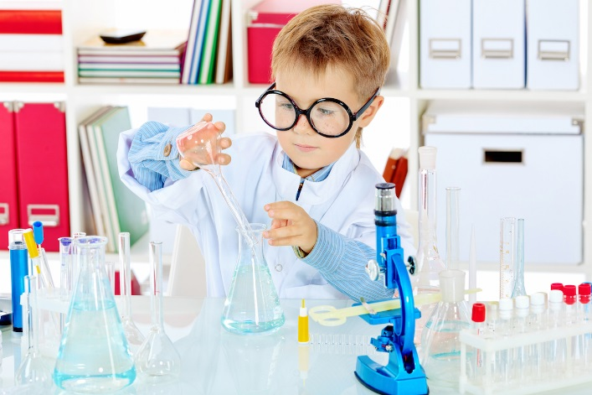
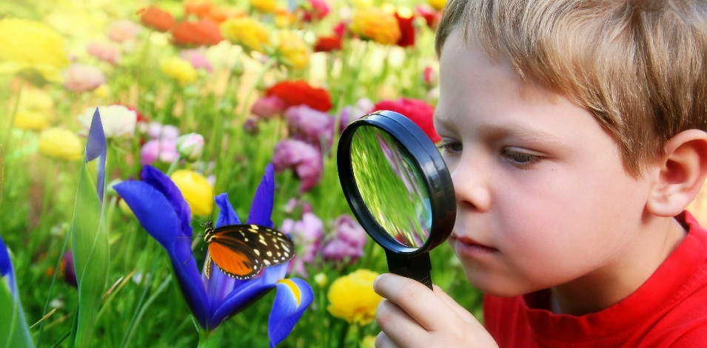
МУНИЦИПАЛЬНЫЙ ПРОЕКТ Методические особенности обучения биологии и химии В ВИЛЮЙСКОМ УЛУСЕ Трехлетний план 2020-2021

Slide 2
Цель и задачи проекта
повышение образовательного уровня и качества практического овладения знаниями биологии и химии у учащихся.
– совершенствовать профессиональное мастерство учителей биологии и химии: участие в конференциях, семинарах, конкурсах различного уровня, публикациях (все учителя), повышение квалификации через дистанционное обучение,
– повышать уровень методической подготовки педагогов: проводить обмен опытом успешной педагогической деятельности; выявлять, пропагандировать и осуществлять новые подходы к организации обучения и воспитания, создавать условия для самообразования педагогов;
– совершенствовать работу по внедрению в практическую деятельность педагогами тем пройденных курсов повышения квалификации;
– развить социальное партнерство и сотрудничество с учреждениями профессионального образования в целях создания условий практического навыка для обучающихся;
– добиться эффективной преемственности между начальной, общеобразовательной и профильной школами;
– внедрить промежуточную аттестацию обучающихся среднего звена (5-8 классы) с целью обеспечения эффективного мониторинга результативности по биологии. (ботаника, зоология, анатомия)

Slide 3
Преподаватели биологии и химии
Количество учителей биологии и химии | Высшее образование имеют | категория | Стаж работы
29 | 29 | Высшая -16 Первая -2 СЗД-11 | До 5 лет-6 От 5-10лет-6 От10-15лет-3 От 15-20лет-2 От 20-25лет-3 От 25-30лет-1 Больше 30 лет-8

Slide 4
Сдача ЕГЭ 2020 биология и химия
Количество учащихся и школ
Всего выпускников 256 учащихся из них по биологии сдали 17 учащихся =6.6%
23 школы из них 9 школ это 39%
По химии из 256 учащихся сдали 13 учащихся = 5%
23 школы 8 школ это 34,7%

Slide 5
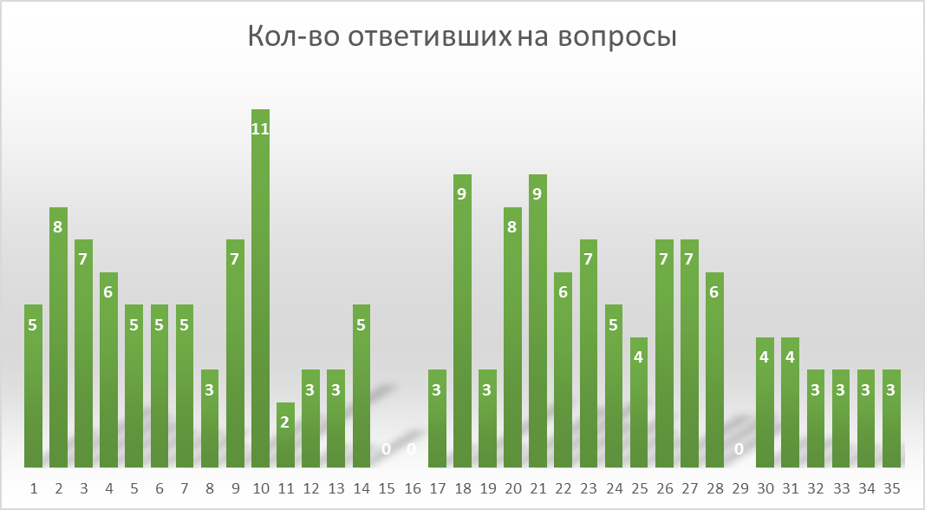
Ответы по химии

Slide 6
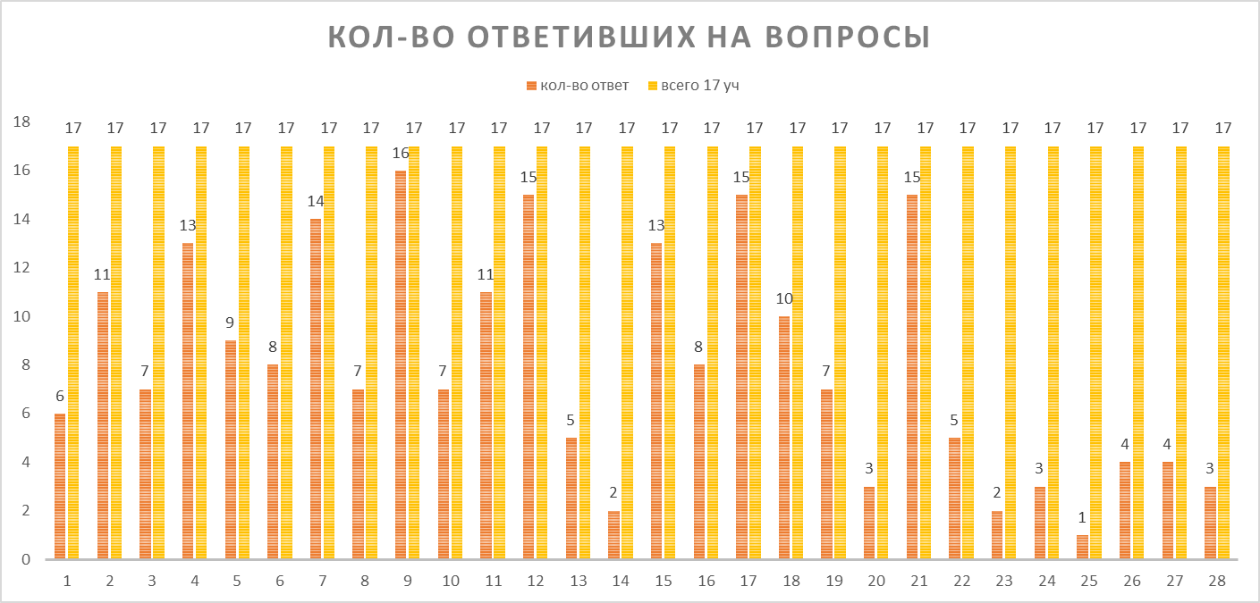
Ответы по биологии

Slide 7
ответы по биологии и по химии
Справились на отлично 4 Клетка как биологическая система 7 Селекция. Биотехнология 9 Многообразие организмов 12 Гигиена человека 15 Эволюция живой природы 17 Экосистема 21 Биологические системы и их закономерности | Справились на отлично 2Закономерности изменения химических свойств элементов и их соединений по периодам и группам. 10Классификация органических веществ. 18Взаимосвязь углеводородов 21. Реакции окислительно-восстановительные
Не справились с 1.13.14.20. 22-28 задание 1.Термины 13Организм человека соответствие 14Организм человека установление последовательности 20 Человек и его здоровье 22-28 Это «С» варианты Это применение и обобщение биологических знаний, решение генетических и цитологических задач. | Не сделали 15 Характерные химические свойства неорганических веществ 16Классификация органических веществ 29 Расчеты массы вещества или объёма газов Не справились 17Химические свойства спиртов, кетонов и альдегидов. 19 Классификация химических реакций органических веществ. 30-35 «С» варианты Применение химических знаний и решение уравнение реакций.

Slide 8
Анализ ЕГЭ 2020 по биологии и химии
Самые высокие баллы по биологии и химии ВСОШ№1 Это учителя биологии Махарова Анна Егоровна 56 баллов и Петрова Анна Прокопьевна.65 баллов
Без провалов по обоим предметам Жемконская школа им. Н.А.Кондакова учитель Онопрова Ульяна Степановна и Чочунская школа им.И.М.Гоголева учитель Мария Михайловна Мандарова.
Только по биологии Кысыл-Сырская школа учитель Галина Анатольевна Заболотная и ВСОШ№2 им Г,С,Донского учитель Степанова Нарыйа Егоровна.

Slide 9
Пути устранения трудных вопросов по биологии
Профориентационную работу нужно начинать с 8 класса.
8-11 классы дополнительные часы по биологии уроки по 2 часа + 1 час для занятии ЕГЭ
Познакомьтесь со структурой экзаменационной работы прошлых лет.
Проанализируйте материал, который в них входит, и наметьте последовательность его изучения.
Анализ работы с22-28 задания по тестам Рохлова В.С все годы 2013-2020г
На все ДКР и СтадГрад участвовать по биологии и химии. так как вопросы приближенные к ЕГЭ и ОГЕ.

Slide 10
Этапы реализации проекта
Подготовительный (2020-2021 уч. год);
Практический (2021-2022 уч. год);
Заключительный (2022-2023 уч. год);

Slide 11
На уровне района
1.Кустовая работа
1группа: I Куулэт ,II Куулэт, Тылгыны,Угулээт
2 группа: Хагын, Кыргыдай, Мастахская, Халбатцы
3 группа: Баппагаинская, Лекечен, Жемкон.
4 группа: Хампа, Кысыл-Сыр,Тогус,Борогон,Тасагар.
5 группа: Чернышевская, Екунду,Бегчегинская,Чочунская.
6 группа: ВСОШ№1.ВСОШ№2, ВСОШ№3, Гимназия.

Slide 12
На уровне района
2. Онлайн-олимпиады
Биология | Химия
1.Ботаника | 1.Химические элементы
2. Зоология | 2. Химические реакции неорганических веществ
3. Анатомия | 3. Химические реакции органических веществ
4. Генетика | 4. Нахождение формулы
5. Микробиология | 5. Окислительно-восстановительные реакции
6. Цитология | 6 гидролиз солей.

Slide 13
На уровне района
Зимняя школа для подготовки ОГЭ и ЕГЭ
Конкурсы для учителей «Хрустальная ветвь»
Конкурс онлайн «Эксперинтариум» видео лабораторные опыты на ютуб канале
НПК юбилей основания поселка Кысыл-Сыр, Химик-органик И.Л.Кондакова

Slide 14
На уровне школы
Работа с родителями
Элективные курсы
Кружки

Slide 15
Вывод
Повышение квалификации за пределами республики;
Участие в муниципальных, республиканских и всероссийских конкурсах;
Выпуск сборника статей учителей биологии, химии и учащихся.

